Slide 1
CÔNG NGHỆ PHẦN MỀM
Phan Thị NGọc Hân
hanptn@huflit.edu.vn

Slide 2
Chương III (tt). Mô hình hóa phần mềm theo hướng đối tượng uml

Slide 3
NỘI DUNG CHÍNH
Tổng quan về UML
Biểu đồ Use case
Biểu đồ Activity

Slide 4
UML
Khái niệm:
Ngôn ngữ mô hình hóa hợp nhất (UML – Unified Modeling Language)
Là ngôn ngữ được dùng để xác định, trực quan hóa, xây dựng và lập tài liệu cho các kết quả của quá trình xây dựng phần mềm
Ưu điểm: trực quan, dễ hiểu, theo tiêu chuẩn và có thể được chia sẻ bởi các bên liên quan

Slide 5
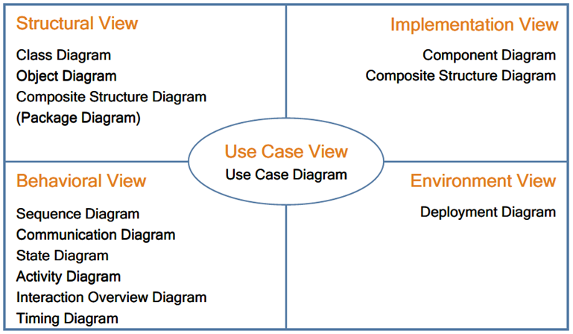
UML

Slide 6
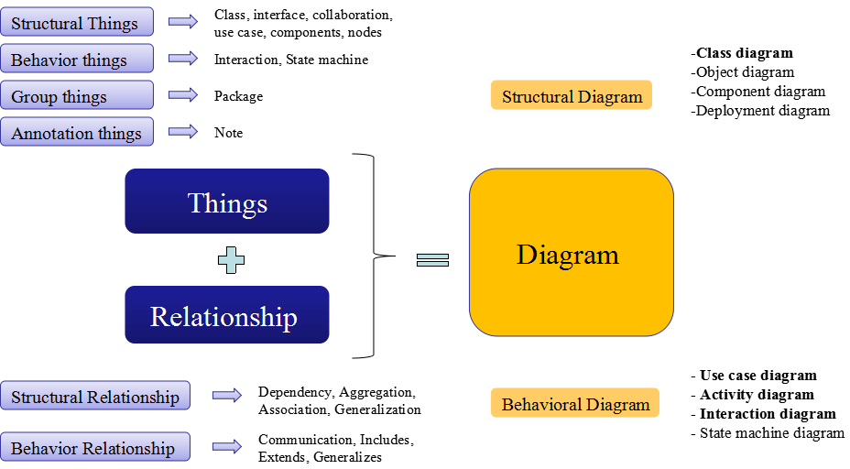
UML

Slide 7
Use case Diagram
Use case là khái niệm cơ bản của các phương pháp phát triển phần mềm hướng đối tượng.
Use case diagrams biểu diễn “mong đợi” (expectations) của người dung hay chủ đầu tư
Thiết yếu cho thiết kế chi tiết
The use case diagram được sử dụng trong suốt quá trình phân tích và thiết kế.
Chúng ta sử dụng use case diagram để trả lời các câu hỏi sau:
Cái gì đang được mô tả? (What is being described?) (The system.)
Ai đang tương tác với hệ thống? (Who interacts with the system?) (The actors.)
Những gì tác nhân có thể làm? (What can the actors do?) (The use cases.)

Slide 8
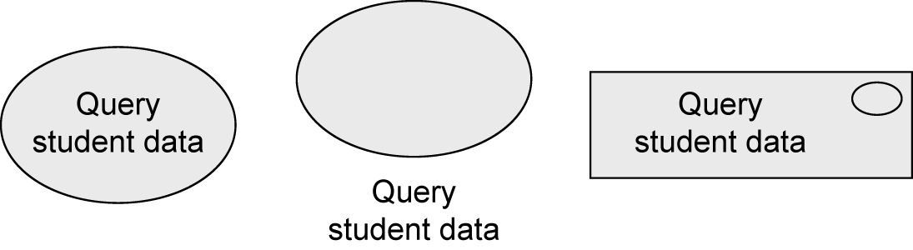
Mục tiêu
Mô tả chức năng mong đợi có được trên hệ thống đang được phát triển.
Cung cấp lợi ích cụ thể cho 1 hay nhiều tác nhân khi tương tác với use case.
Rút ra từ những mong muốn của người dung đã được thu thập.
Tập hợp các use cases mô tả chức năng mà hệ thống cung cấp.
Các cách biểu diễn use case:

Slide 9

Actor (Tác nhân)
Actor: để chỉ người sử dụng hoặc một đối tượng nào đó bên ngoài tương tác với hệ thống.
Tác nhân tương tác với hệ thống bằng cách:
Sử dụng use case: kích khởi hoạt động của use case.
Được sử dụng bởi các use cases khác: tác nhân cung cấp chức năng cho hoạt động của use cases.
Tác nhân biểu diễn “vai trò” (role) mà người dùng có thể đóng vai (khi sử dụng hệ thống)
Một người dùng cụ thể có thể đóng nhiều vai một cách đồng thời.
Tác nhân không là một thành phần của hệ thống, và nằm ngoài hệ thống. Nó có thể là con người (human) hoặc hệ thống ngoài (system)

Slide 10

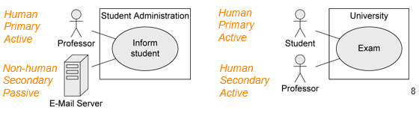
Actor(tt)
Các cách biểu diễn:

Slide 11
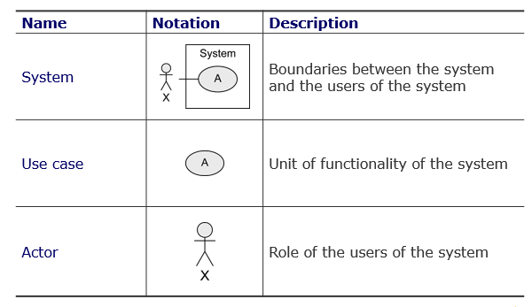
Notations

Slide 12
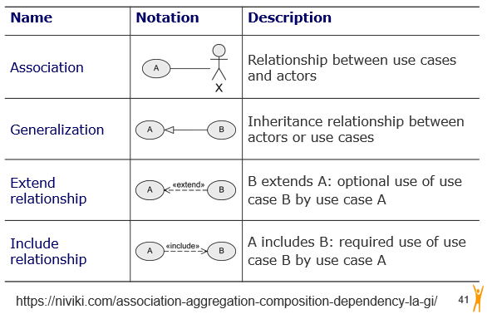
Notations

Slide 13
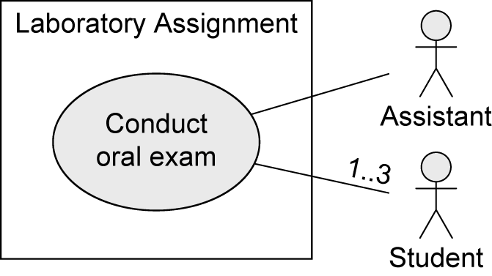
Quan hệ giữa Use Cases and Actors
Actors are connected with use cases via solid lines (quan hệ - associations).
Every actor must communicate with at least one use case.
An association is always binary.
Chỉ số (Multiplicities) may be specified.

Slide 14
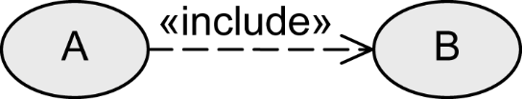
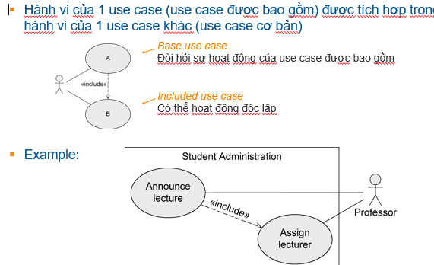
Quan hệ giữa các Use Cases
«include» - Relationship
Để Use case A xảy ra thì use case B phải đạt

Slide 15
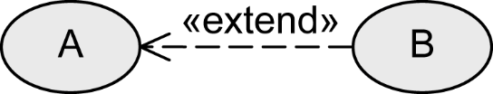
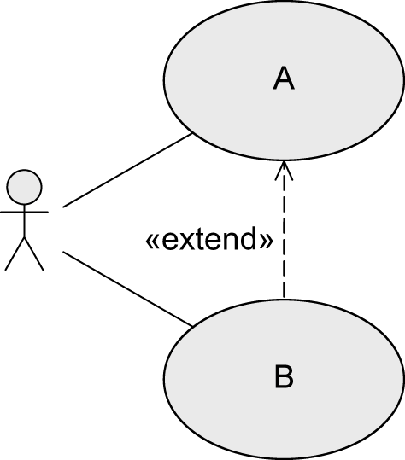
Quan hệ giữa các Use Cases
«extend» - Relationship
Hành vi của 1 use case (use case mở rộng) có thể tích hợp vào hành vi của 1 use case khác (base use cơ bản), có thể không bắt buộc.
Cả hai use case có thể hoạt động độc lập.
A quyết định xem B có hoạt động hay không.
Điểm mở rộng (Extension points) được xác định trước.
Điều kiện để gọi use case mở rộng.
Base use case
Extending use case

Slide 16
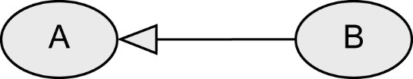
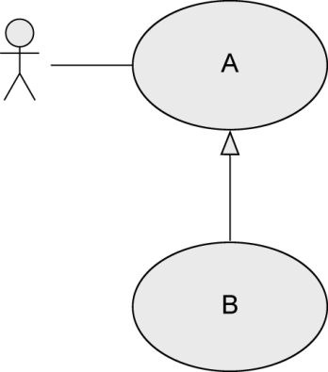
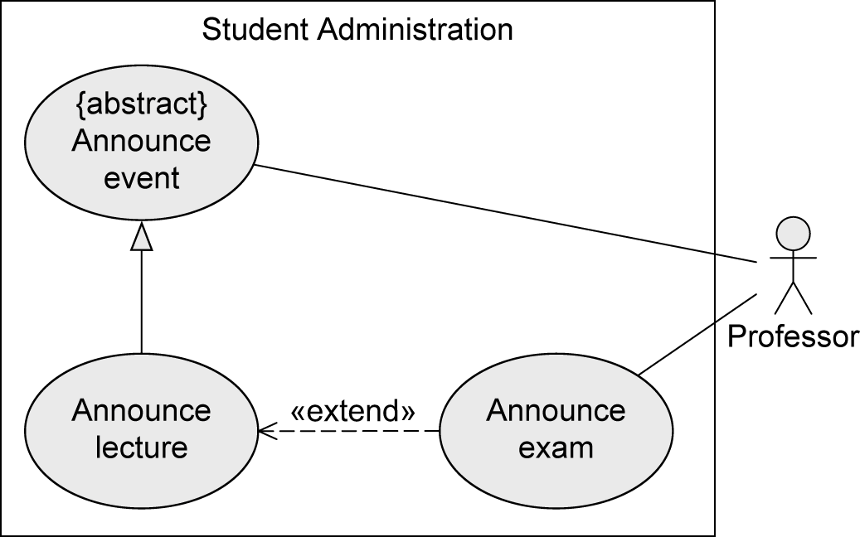
Quan hệ giữa các Use Cases
Generalization of use case
Tổng quát hóa
Use case A tổng quát hoá của use case B.
B kế thừa hành vi của A có thể mở rộng hay ghi chồng (extend or overwrite).
B also inherits all relationships from A.
B adopts the basic functionality of A but decides itself what part of A is executed or changed.
A may be labeled {abstract}
Cannot be executed directly
Only B is executable
Tổng quát hóa còn thể hiện ở liện hệ giữa các actor
Base use case
Sub use case

Slide 17
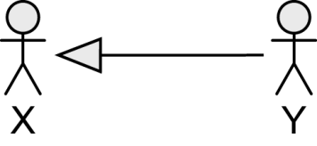
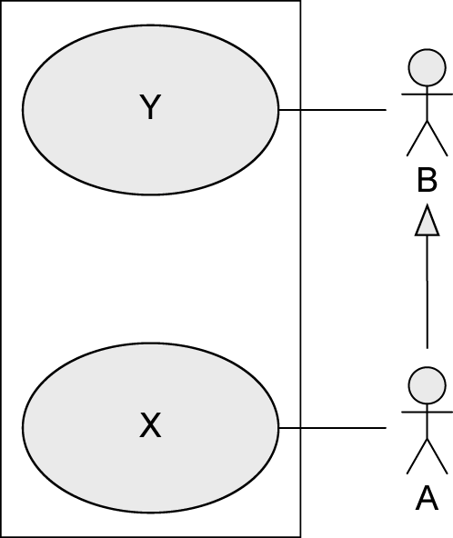
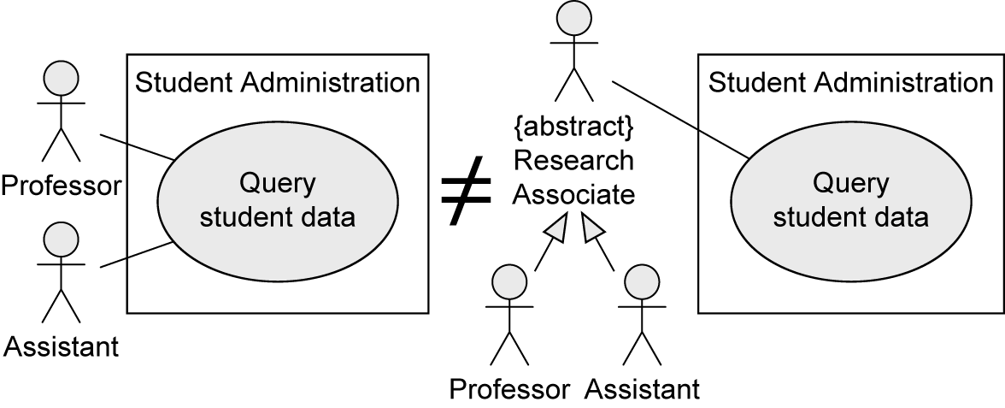
Quan hệ giữa các Use Cases
Generalization of Actors
Actor A kế thừa actor B.
A có thể liên lạc với X and Y.
B chỉ có thể liên lạc với Y.
Đa thừa kế (Multiple inheritance) được cho phép.
Actor trừu tượng (Abstract actors) cũng có thể được dùng.
Example:
Super-actor
Sub-actor
Professor AND Assistant needed for executing Query student data
Professor OR Assistant needed for executing Query student data

Slide 18
Mô tả Use Cases
Cách tiếp cận có cấu trúc
Name (Tên)
Short description (Mô tả ngắn)
Precondition (Điều kiện đầu vào): prerequisite for successful execution
Postcondition (Điều kiện đầu ra): system state after successful execution
Error situations (tình huống lỗi): errors relevant to the problem domain
System state on the occurrence of an error
Actors that communicate with the use case
Trigger: events which initiate/start the use case
Standard process/flow: individual steps to be taken
Alternative processes/flow: deviations from the standard process
[A. Cockburn: Writing Effective Use Cases, Addison Wesley, 2000]

Slide 19
Exercises
Vẽ sơ đồ use case của các phần mềm ứng dụng sau:
Quản lý sinh viên
Quản lý thi trắc nghiệm
Phân công phòng máy trong giảng dạy

Slide 20
Activity diagram
Purpose:
Focus of activity diagram: procedural processing aspects
Flow-oriented language concepts (các khái niệm về ngôn ngữ hướng luồng)
Based on
languages for defining business processes (ngôn ngữ để định nghĩa tiến trình kinh doanh)
established concepts for describing concurrent communicating processes (các khái niệm để mô tả tiến trình giao tiếp đồng thời)
Concepts and notation variants cover broad area of applications (khái niệm và ký hiệu bao gồm nhiều lĩnh vực ứng dụng khác nhau)
Modeling of object-oriented and non-object-oriented systems

Slide 21
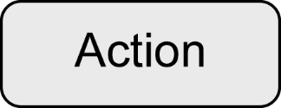
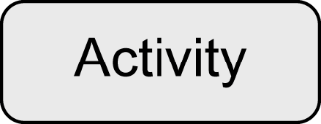


Notation Elements (1/5)
Name | Notation | Description
Action node Activity node |  | Represents an action (atomic!) Represents an activity (can be broken down further)
Initial node |  | Start of the execution of an activity
Activity final node |  | End of ALL execution paths of an activity

Slide 22


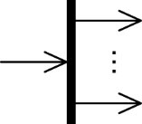
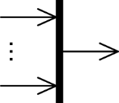
Notation Elements (2/5)
Name | Notation | Description
Decision node Merge node |  | Splitting of one execution path into alternative execution paths Merging of alternative execution paths into one execution path
Parallelization node Synchronization node |  | Splitting of one execution path into concurrent execution paths Merging of concurrent execution paths into one execution path

Slide 23


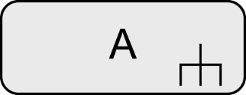
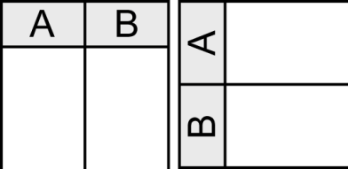
Notation Elements (3/5)
Name | Notation | Description
Flow final node |  | End of ONE execution path of an activity
Edge |  | Connection between the nodes of an activity
Call behavior action |  | Action A refers to an activity of the same name
Partition |  | Grouping of nodes and edges within an activity

Slide 24
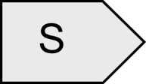
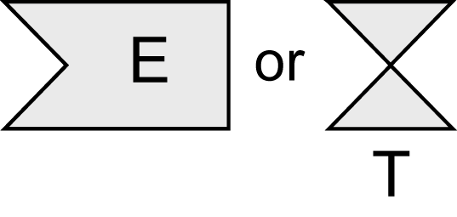
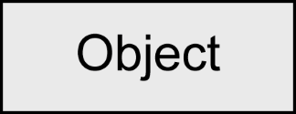
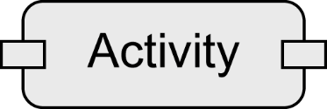
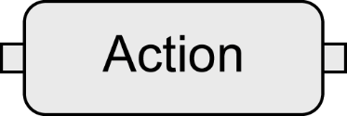
Notation Elements (4/5)
Name | Notation | Description
Send signal action |  | Transmission of a signal to a receiver
Asynchronous accept (timing) event action |  | Wait for an event E or a time event T
Object node |  | Contains data or objects
Parameter for activities Parameter for actions (pins) |  | Contains data and objects as input and output parameters

Slide 25
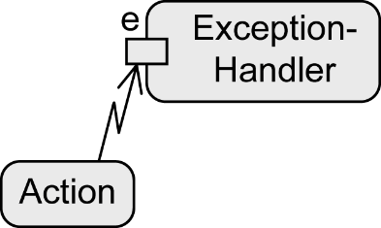
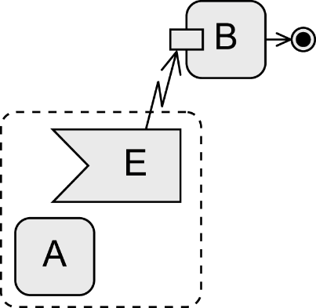
Notation Elements (5/5)
Name | Notation | Description
Exception Handler |  | Exception handler is executed instead of the action in the event of an error e
Interruptible activity region |  | Flow continues on a different path if event E is detected

Slide 26
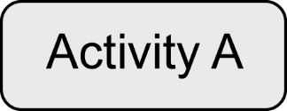
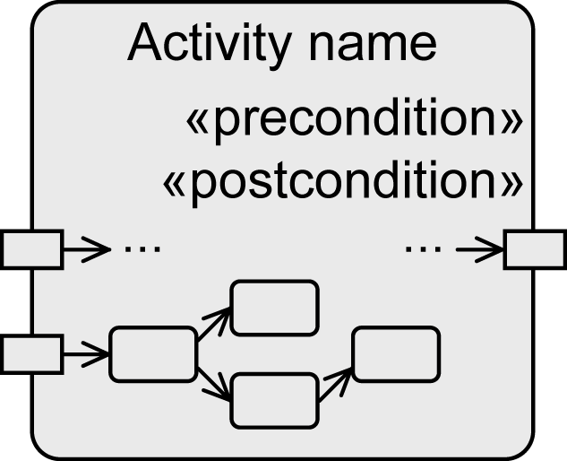
Activity
Specification of user-defined behavior at different levels of granularity
Examples:
Definition of the behavior of an operation in the form of individual instructions
Modeling the course of actions of a use case
Modeling the functions of a business process
An activity is a directed graph
Nodes: actions and activities
Edges: for control and object flow
Control flow and object flow define
the execution
Optional:
Parameter
Pre- and postconditions
Output
parameter
Input
parameter
Node
Edge

Slide 27
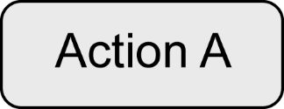
Action
Basic element to specify user-defined behavior
Atomic but can be aborted
No specific rules for the description of an action
→Definition in natural language or in any programming language
Process input values to produce output values
Special notation for predefined types of actions, most importantly
Event-based actions
Call behavior actions

Slide 28
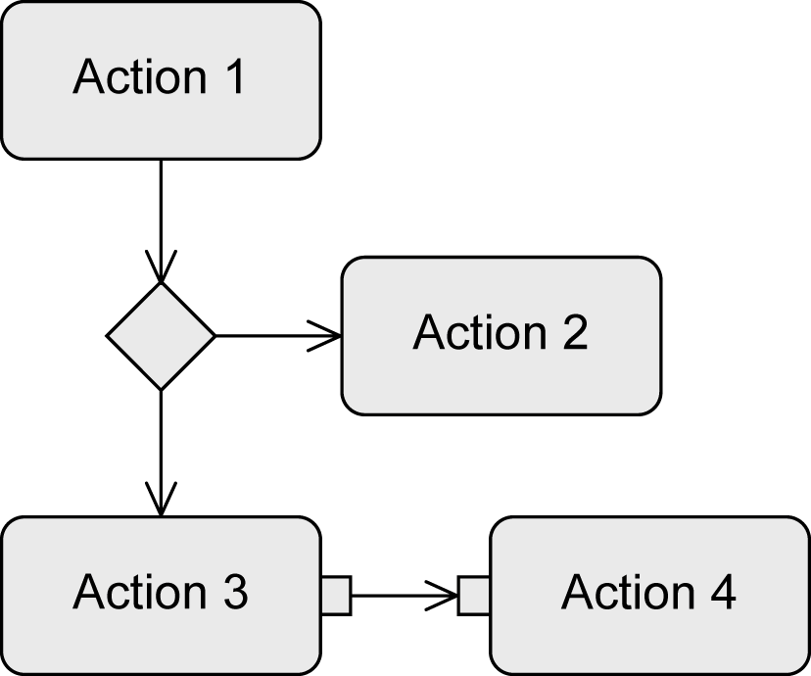

Edges
Connect activities and actions to one another
Express the execution order
Types
Control flow edges
Define the order between nodes
Object flow edges
Used to exchange data or objects
Express a data/causal dependency between nodes
Guard (condition)
Control and object flow only continue if guards in square brackets evaluate to true
Control flow
Object flow

Slide 29
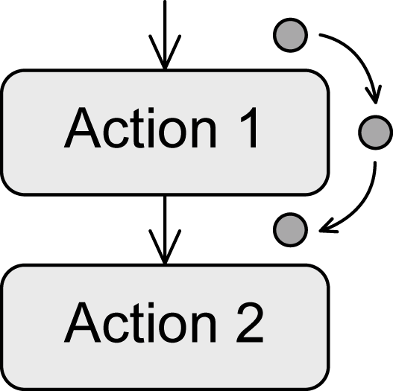
Token
Virtual coordination mechanism that describes the execution exactly
No physical component of the diagram
Mechanism that grants the execution permission to actions
If an action receives a token, the action can be executed
When the action has completed, it passes the token to a subsequent action and the execution of this action is triggered
Guards can prevent the passing of a token
Tokens are stored in previous node
Control token and object token
Control token: “execution permission" for a node
Object token: transport data + “execution permission”

Slide 30
Beginning and Termination of Activities
Initial node
Starts the execution of an activity
Provides tokens at all outgoing edges
Keeps tokens until the successive nodes accept them
Multiple initial nodes to model concurrency
Activity final node
Ends all flows of an activity
First token that reaches the activity final node terminates the entire activity
Concurrent subpaths included
Other control and object tokens are deleted
Exception: object tokens that are already present at the output parameters of the activity
Flow final node
Ends one execution path of an activity
All other tokens of the activity remain unaffected

Slide 31
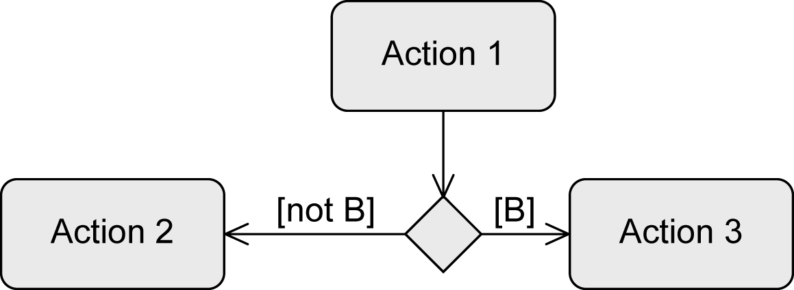
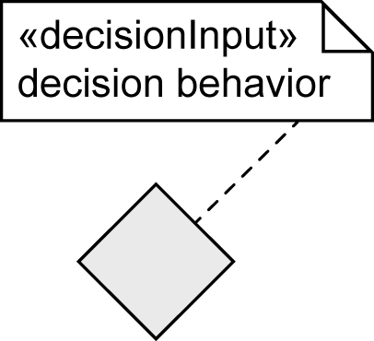
Alternative Paths – Decision Node
To define alternative branches
„Switch point“ for tokens
Outgoing edges have guards
Syntax: [Boolean expression]
Token takes one branch
Guards must be mutually exclusive
Predefined: [else]
Decision behavior
Specify behavior that is necessary for the evaluation of the guards
Execution must not have side effects

Slide 32

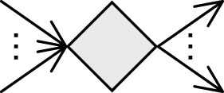
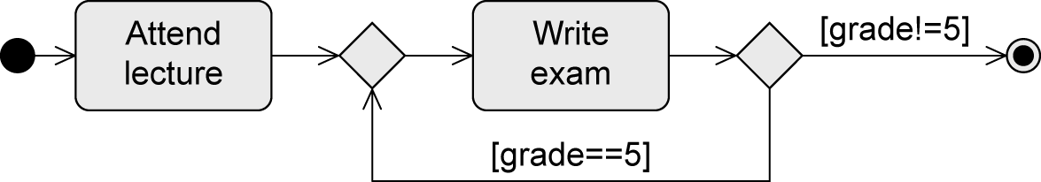
Alternative Paths – Merge Node
To bring alternative subpaths together
Passes token to the next node
Combined decision and merge node
Decision and merge nodes can also be used to model loops:

Slide 33
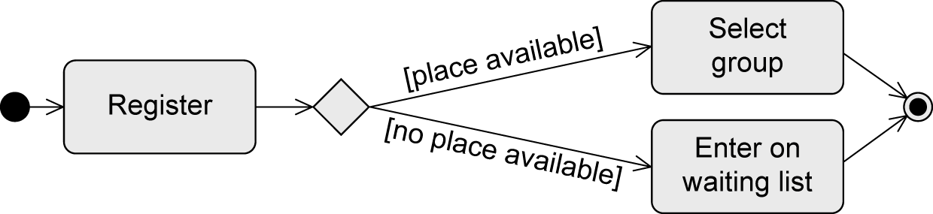
Ví dụ

Slide 34
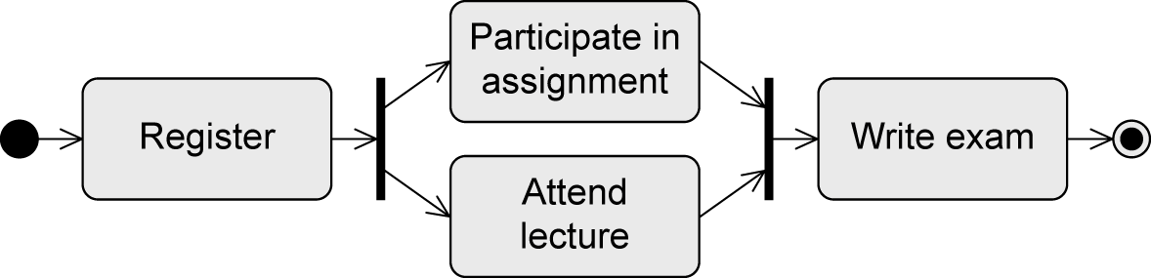
Concurrent Paths – Parallelization Node
To split path into concurrent subpaths
Duplicates token for all outgoing edges
Example:

Slide 35
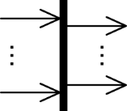
Concurrent Paths – Synchronization Node
To merge concurrent subpaths
Token processing
Waits until tokens are present at all incoming edges
Merges all control tokens into one token and passes it on
Passes on all object tokens
Combined parallelization and synchronization node:

Slide 36
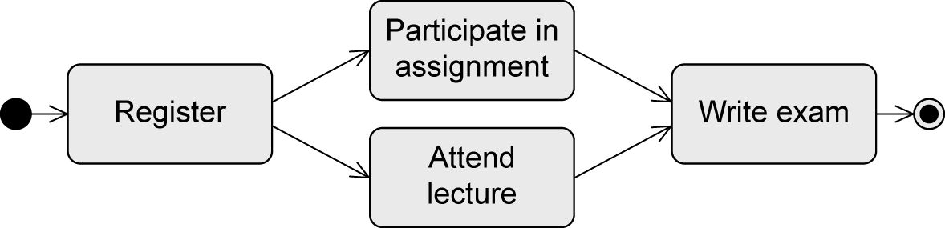
Example: Equivalent Control Flow

Slide 37
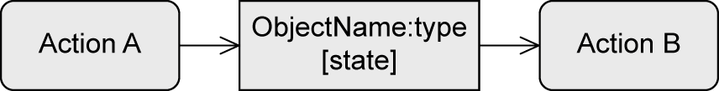

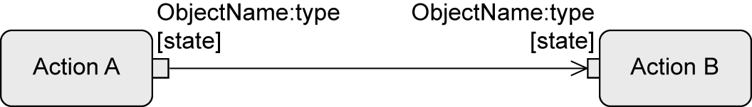
Object node
Contains object tokens
Represents the exchange of data/objects
Is the source and target of an object flow edge
Optional information: type, state
Notation variant: object node as parameter
For activities
For actions (“pins”)

Slide 38
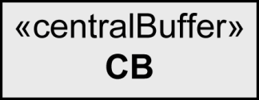
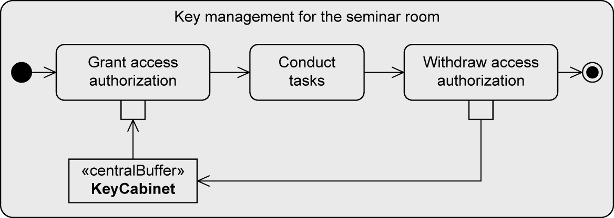
Central Buffer
For saving and passing on object tokens
Transient memory
Accepts incoming object tokens from object nodes and passes them on to other object nodes
When an object token is read from the central buffer, it is deleted from the central buffer and cannot be consumed again

Slide 39
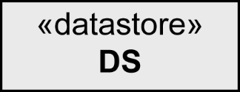
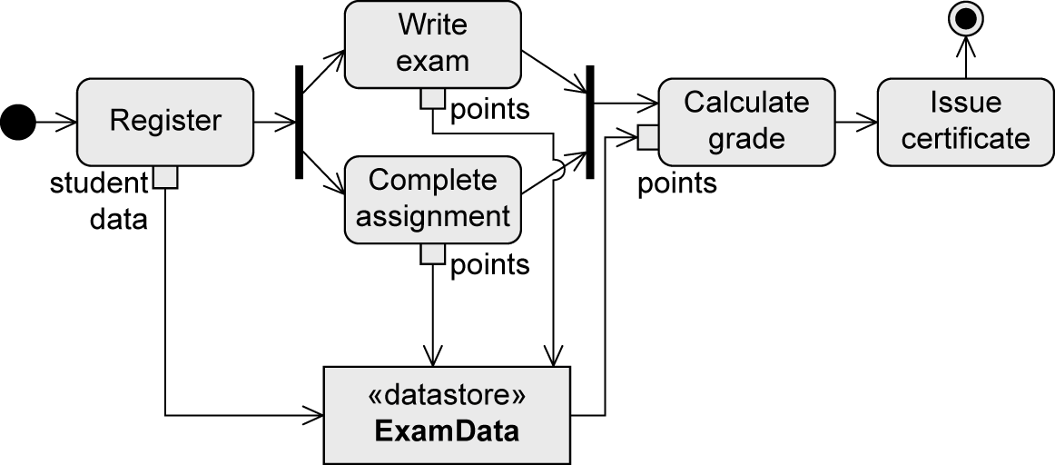
Data Store
For saving and passing on object tokens
Permanent memory
Saves object tokens permanently, passes copies to other nodes

Slide 40

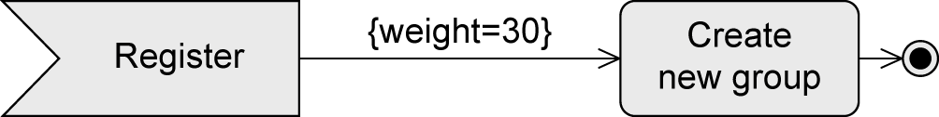
Weight of Edges
Minimal number of tokens that must be present for an action to be executed
Default: 1
All tokens present have to be consumed: 0 (also all or *)

Slide 41



Connector
Used if two consecutive actions are far apart in the diagram
Without connector:
With connector
Event-Based Actions

Slide 42






Event-Based Actions
To send signals
Send signal action
To accept events
Accept event action
Accept time event action

Slide 43

Call Behavior Action
The execution of an action can call an activity
Content of the called activity can be modeled elsewhere
Advantages:
Model becomes clearer
Reusability
Name of the called activity
Inverted fork symbol

Slide 44


Partition
“Swimlane”
Graphically or textual
Allows the grouping of nodes and edges of an activity due to responsibilities
Responsibilities reflect organizational units or roles
Makes the diagram more structured
Does not change the execution semantics
Example: partitions Student and Institute Employee (with subpartitions Professor and Secretary)

Slide 45

Example: Partitions

Slide 46


Multidimensional Partitions
Graphical notation … or alternatively textual notation

Slide 47

Exception Handling – Exception Handler
Predefined exceptions
Defining how the system has to react in a specific error situation
The exception handler replaces the action where the error occurred
If the error e occurs…
All tokens in Action A are deleted
The exception handler is activated
The exception handler is executed instead of Action A
Execution then continues regularly

Slide 48
Exercises
Vẽ Activity diagram cho các bài tập usecases trên

